Slide 1

USANDO SONIDO

Slide 2
OBJETIVOS
COMO UTILIZAR UN SENSOR DE SONIDO
COMO UTILIZARLO PARA ENCENDER Y APAGAR LED

Slide 3
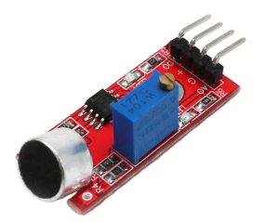
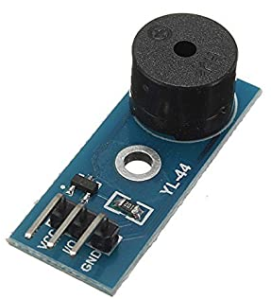
KY-037 SOUND DETECTOR
int valor = analogRead(A0);
if (valor> 15) ....
analogWrite(A1, 150);

Slide 4
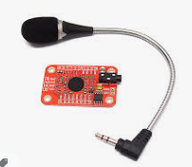
VOICE RECOGNITION MODULE ( $22)
Rx – Tx
Tx - Rx

Slide 5
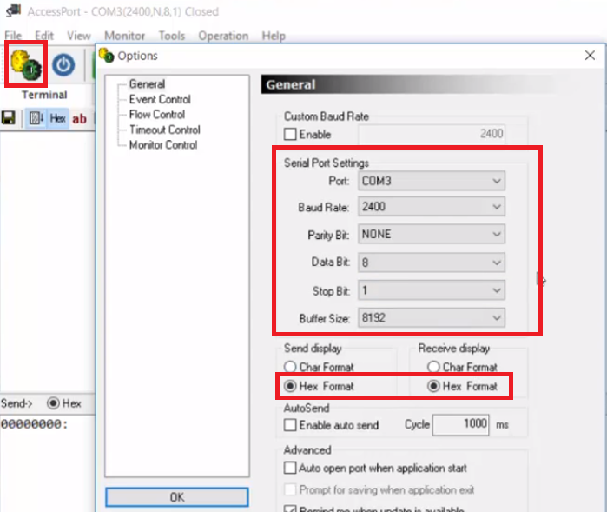
Access Port

Slide 6
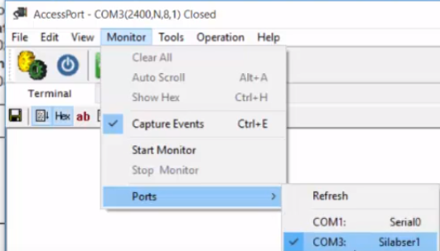
GRABAR COMANDOS

Slide 7
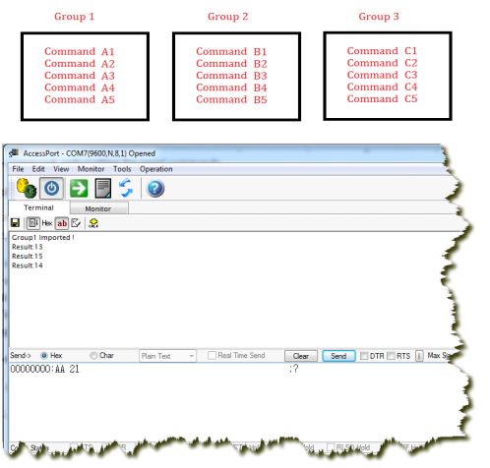
GRABAR COMANDOS

Slide 8
GRABAR COMANDOS
Digite AA36 después de "00000000" y presione “Send”.
Aparecerá "common mode". Está en mode aprender.
Para ensenar comandos envíe “0x11" al módulo.
Digite AA11 después de "00000000" y presione "Send".
Aparecerá “START” diga el primer comando, repita si se lo pide.

Slide 9
GRABAR COMANDOS
Si aparece "Finish one" se grabó comando, después le pedirá los 4 comandos del grupo.
Al aparecer "Group 1 finished" significa que grabo los 5 comandos del grupo1.

Slide 10
RECONOCE PALABRAS
int com = Serial.read();
switch(com)
{
case 0x11:
digitalWrite(redPin, HIGH);
break;
case 0x12:
......

